Slide 1
Комунальний заклад загальної середньої освіти І-ІІІ ступенів «Ватутінський ліцей №5 Ватутінської міської ради Черкаської області»
Проєкт Ліги старшокласників
«Патріоти на захисті Батьківщини»
Підготував: міністр внутрішніх справ Яровенко Віктор, учень 9 класу
2021 рік

Slide 2
Мета проекту:
сприяти вихованню у молодого покоління національно – патріотичних почуттів;
поглибити знання вихованців з історії української державності й громадянства, культури народу, його традицій;
формувати повагу до культурного та історичного минулого України,високий рівень національної, правової свідомості і самосвідомості, громадянської, соціальної відповідальності, усвідомлення необхідності досконалого знання державної мови;
розвивати інтелектуальні, духовні, трудові, художньо-естетичні риси, ініціативність, творчі здібності й таланти учнів;
виховувати високі моральні якості особистості;
стимулювати постійне зростання вихованців як особистостей, прагнення до самовираження, самореалізації та самоствердження, активної діяльності; здатність до виконання громадянського обов’язку.

Slide 3
Патріот – це той, хто любить свою Батьківщину, відданий своєму народові, готовий для них на жертви й подвиги

Slide 4
Герої серед нас

Slide 5
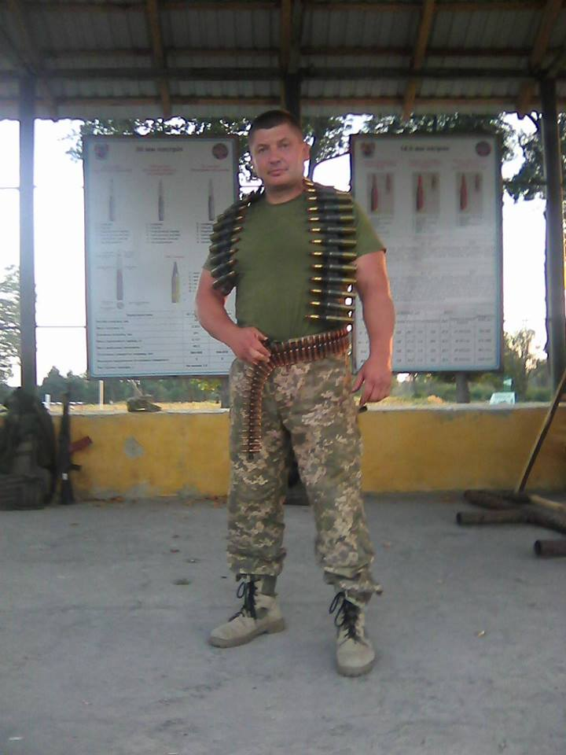
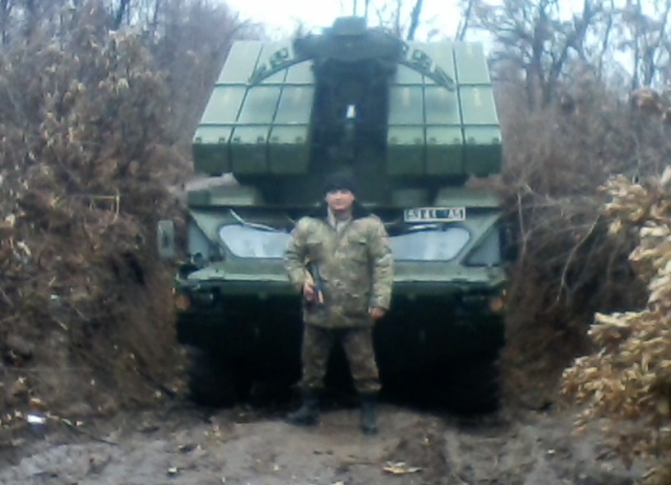
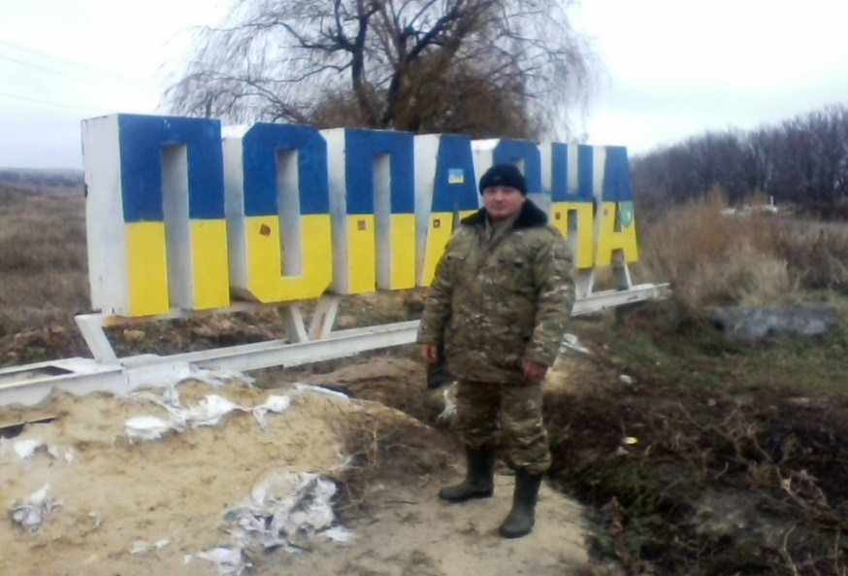
Сергій Бабюк- вчитель фізичного виховання Ватутінського ліцею №5, віце-президент Всеукраїнської Федерації Кіокусін - Кай карате, старший сержант, власник кількох військових нагород, який виховує підростаюче покоління в дусі патріотизму, загартовуючи в них чемпіонський дух

Slide 6
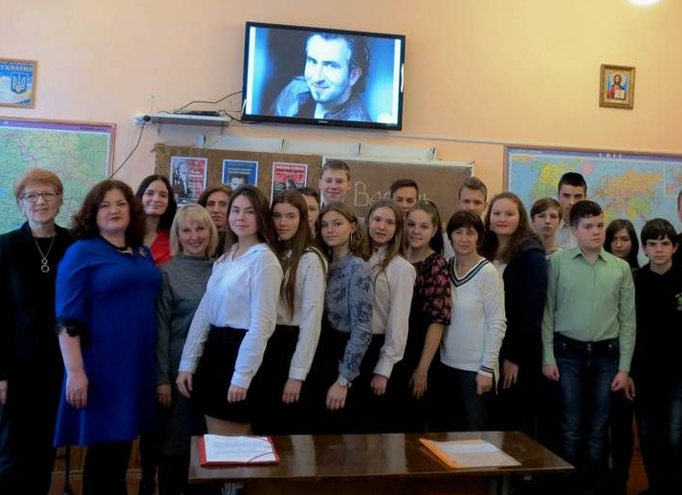
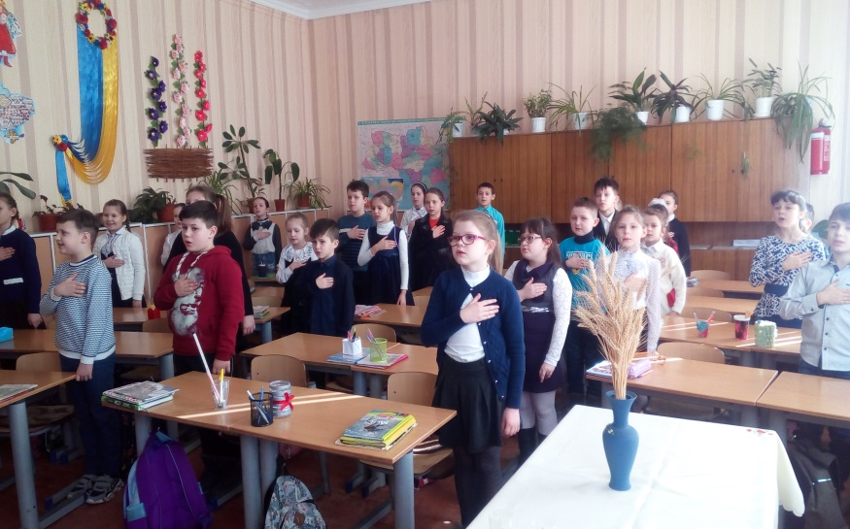
Уроки мужності та патріотизму

Slide 7
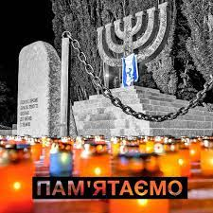
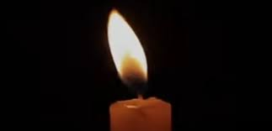
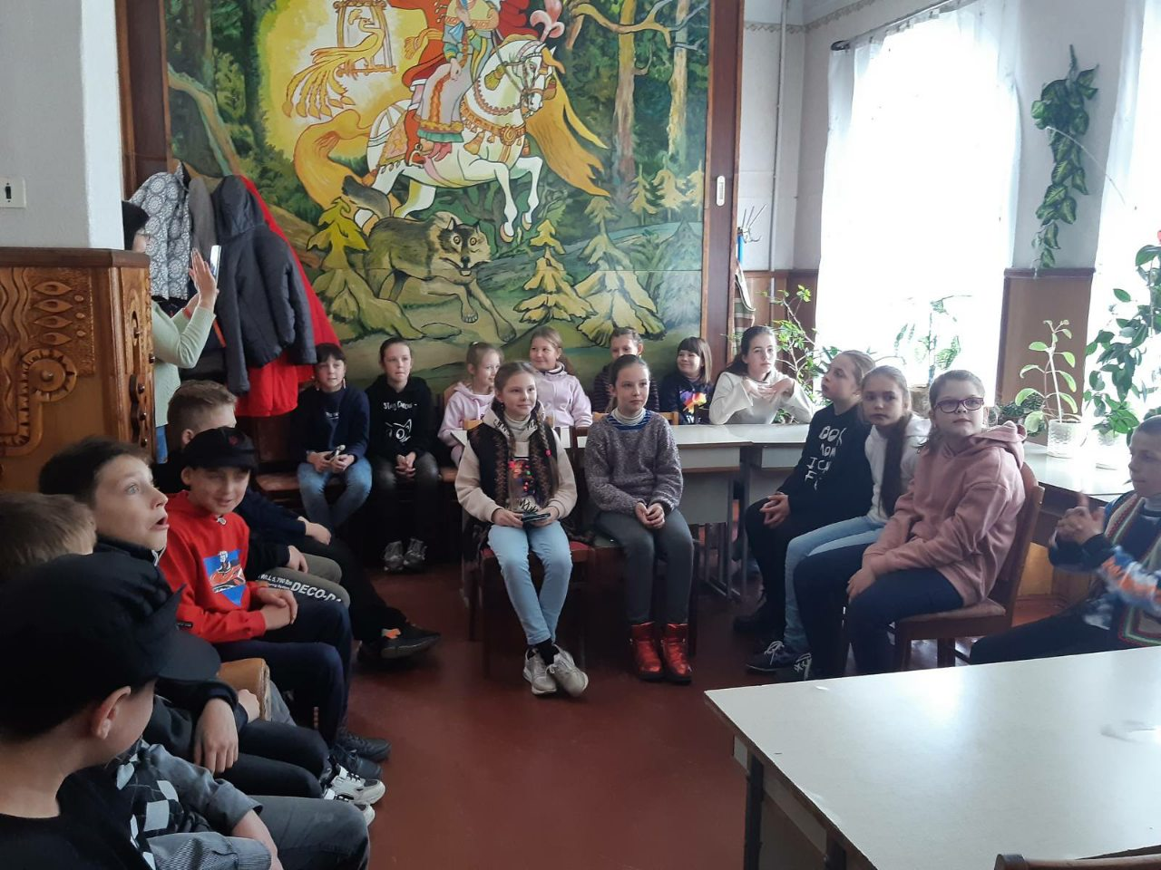
Вшанування пам'яті жертв масових розстрілів у Бабиному Яру

Slide 8
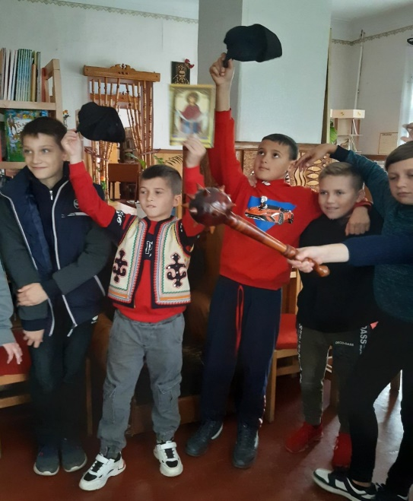
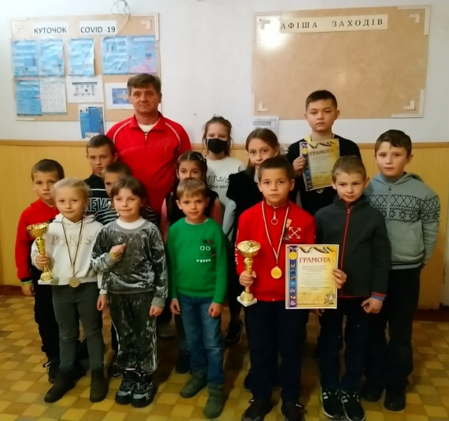
Заходи до Дня Захисника України

Slide 9
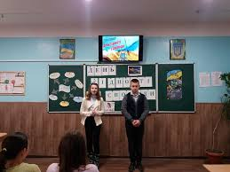
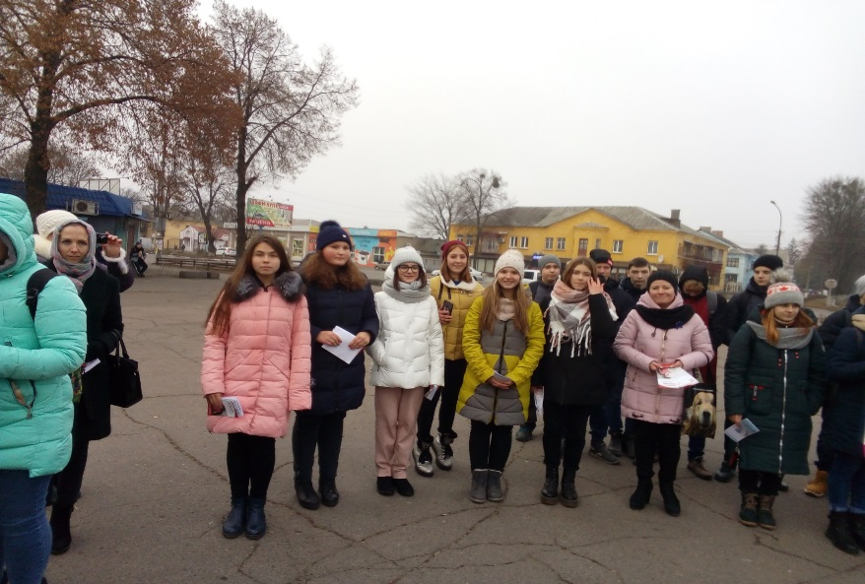
Заходи до Дня Гідності і Свободи

Slide 10
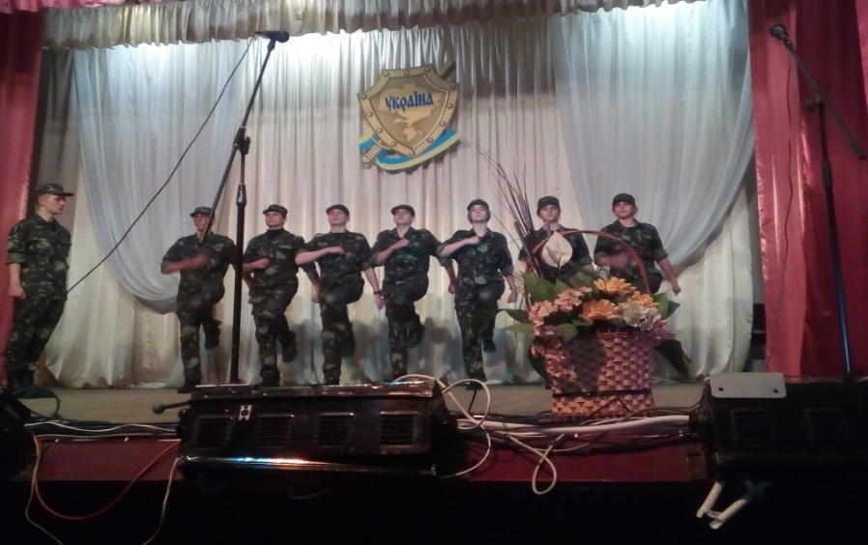
Міський конкурс «Я-Патріот!» до Дня Збройних сил України

Slide 11
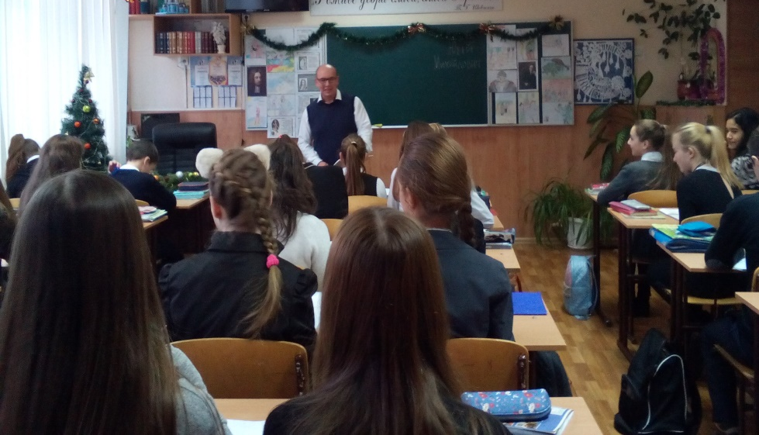
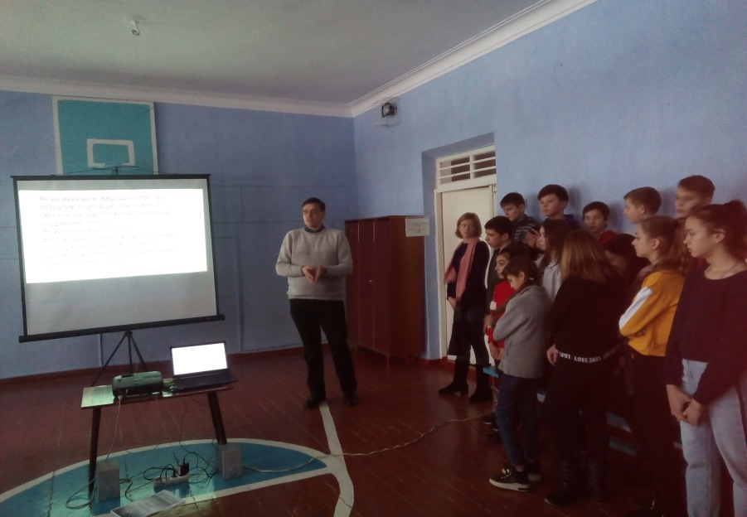
Уроки пам'яті Героїв Крут

Slide 12
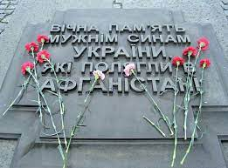
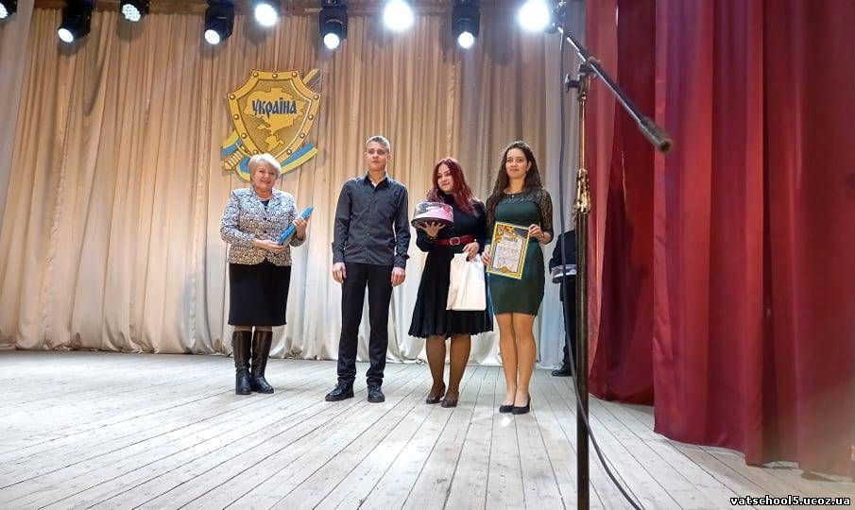
Фестиваль «Пам’ять поколінь» до вшанування воїнів-інтернаціоналістів

Slide 13
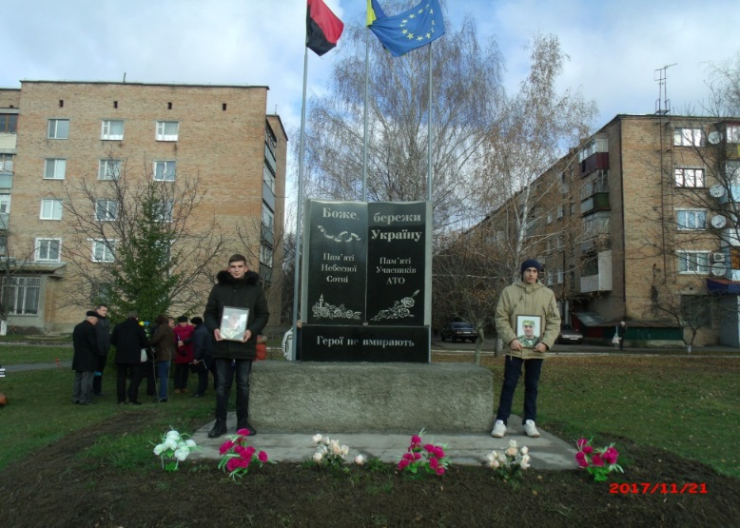
Вшанування пам'яті Героям Небесної Сотні

Slide 14
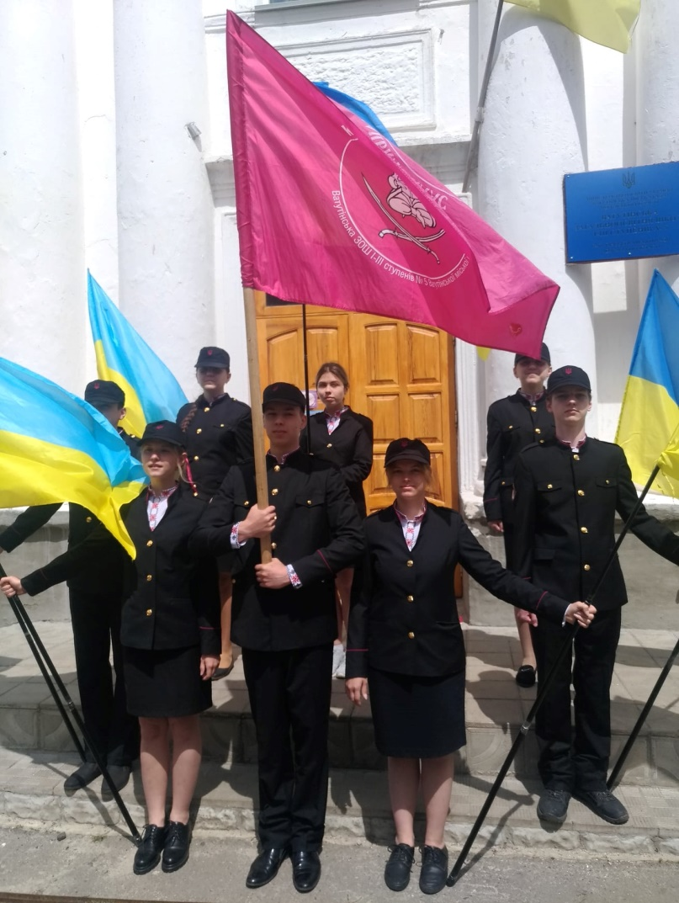
Військово-патріотична гра «Сокіл (Джура)»

Slide 15
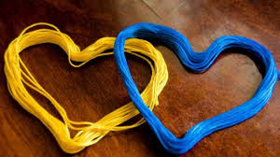
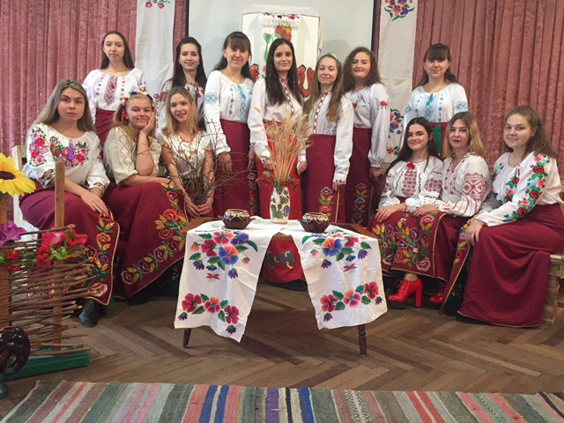
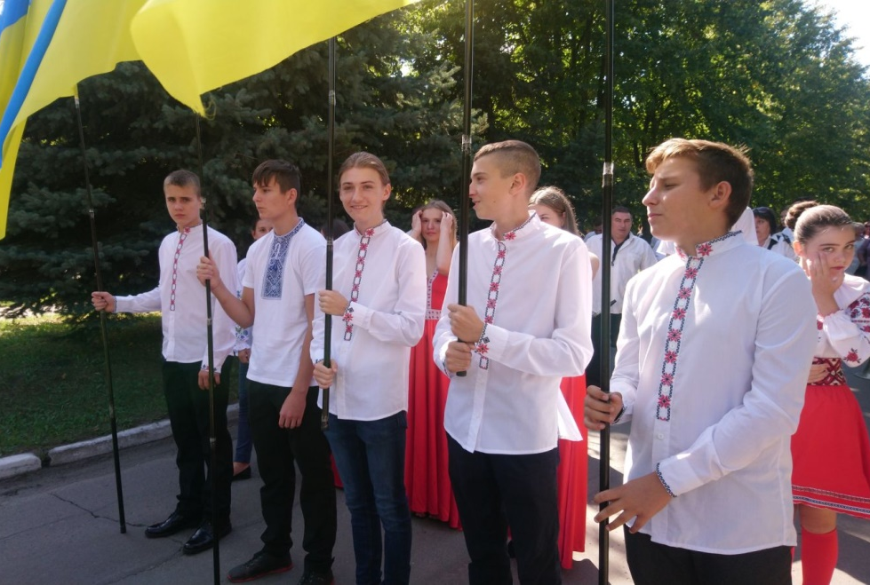
Ми –українці! Ми – патріоти!

Slide 16
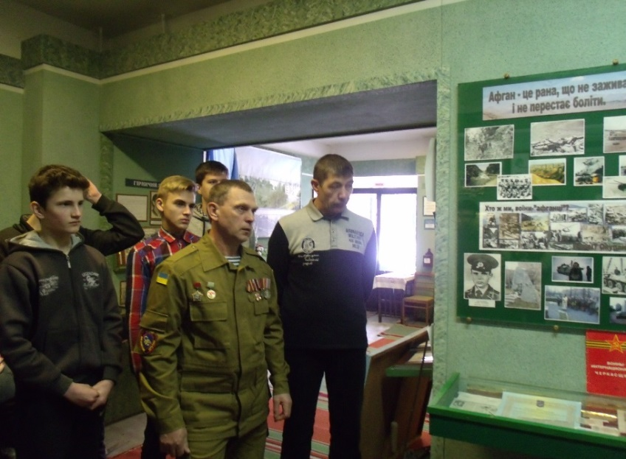
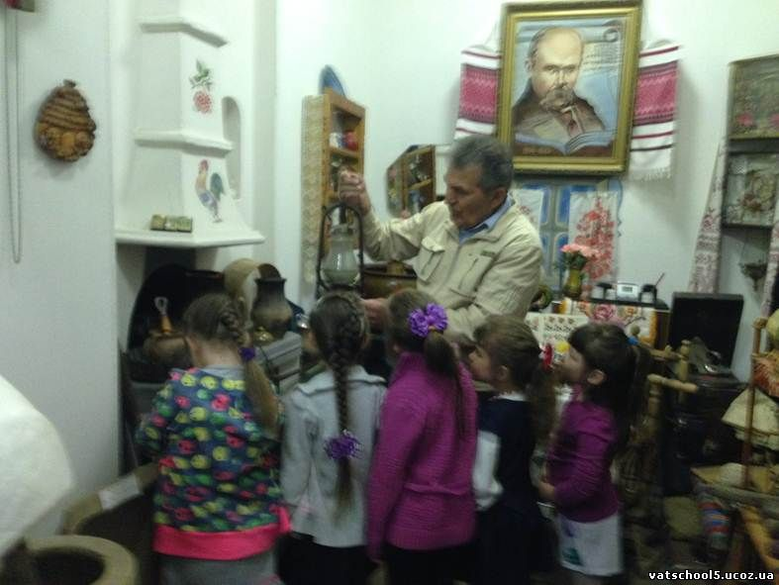
Ми вивчаємо історію свого краю

Slide 17
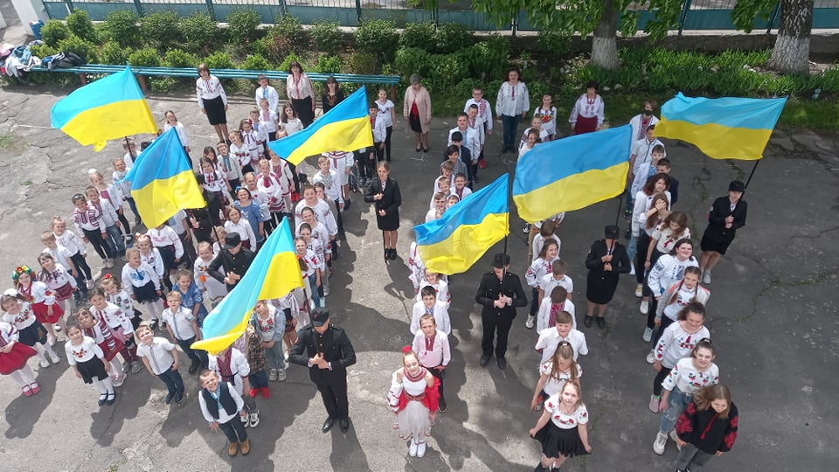
Флеш-моб до Дня вишиванки

Slide 18
Ми, діти, - майбутнє нашої держави. Тож своїми знаннями, працею, здобутками, збагачуймо її. Будьмо гідними своїх предків, любімо рідну землю, бережімо волю і незалежність України, шануймо свій народ і нашу солов'їну мову. Саме наша любов, добро і піклування допоможуть зберегти єдність нашої держави!

